Slide 1


"Ах, этот джаз"
Презентацию подготовила учитель музыки Ширяева Татьяна Михайловна.

Slide 2
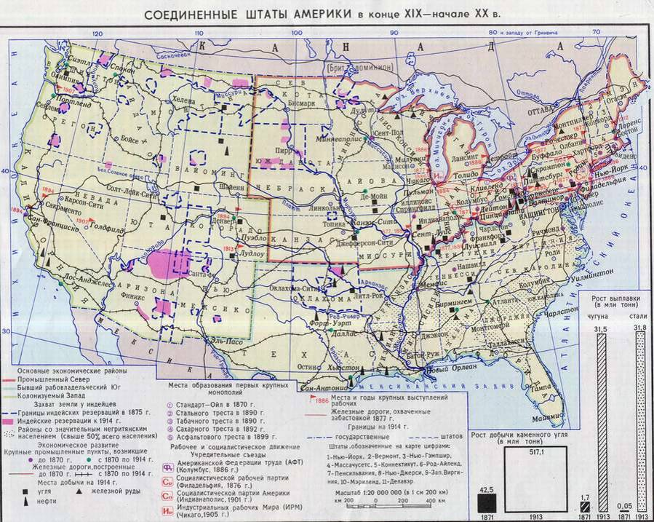

Slide 3

Жанры джазовой музыки
-СПИРИЧУЭЛС
-РЕГТАЙМ
-БЛЮЗ

Slide 4
Спиричуэлс – песни северо-американских негров религиозного содержания. Их пели хором ещё рабы плантаций, подражая духовным гимнам белых переселенцев.
Блюз – народная песня американских негров с грустным, печальным оттенком.
Регтайм – танцевальная музыка особого ритмического склада. Первоначально создавалась как фортепианное произведение.

Slide 5
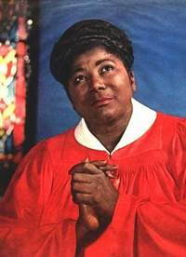


Спиричуэлс
«Молитва» -
в исполнении Махелии Джексон

Slide 6
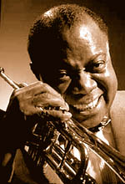
Негритянский
певец и трубач
"КОРОЛЬ ДЖАЗА"
(1901-1971)
Луи Армстронг

Slide 7
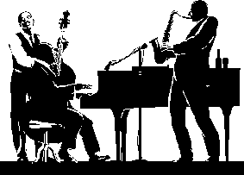
«Блюз Западной окраины»

Slide 8
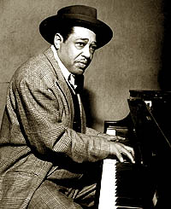
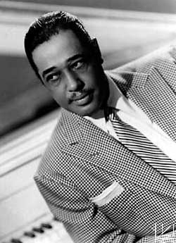
Дюк Эллингтон
(1899-1974)

Slide 9
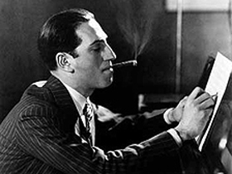
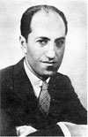

Джордж Гершвин
(1898-1937)
«Рапсодия в блюзовых тонах»

Slide 10
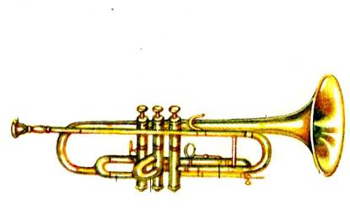
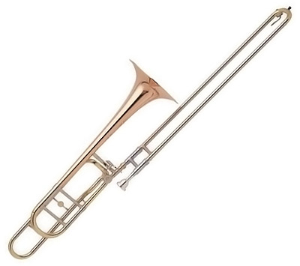
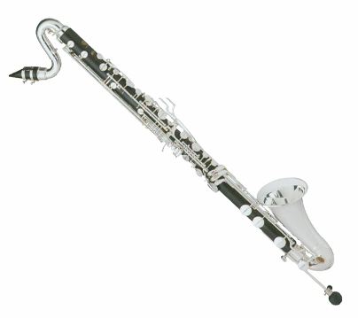
Джазовый оркестр-
БИГ-БЭНД
Труба
Тромбон
МОУ СОШ
Уршельская средняя школа
Чиркунова О. В.
Кларнет

Slide 11
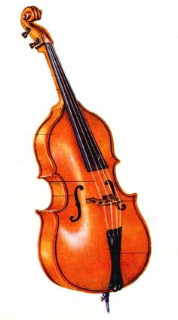
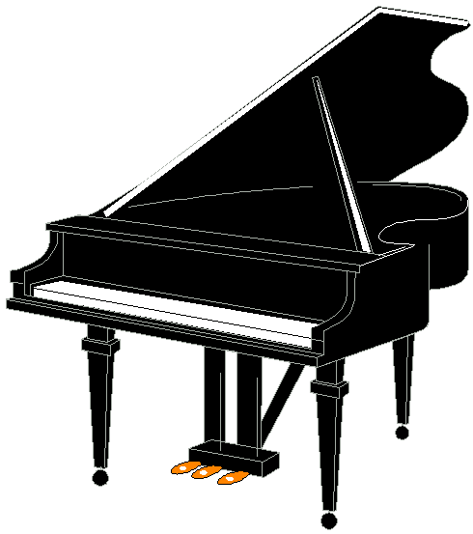
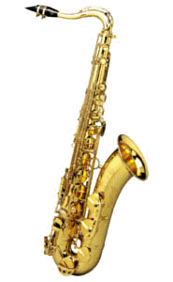
Джазовый оркестр-
БИГ-БЭНД
Саксофон
Рояль
Контрабас

Slide 12
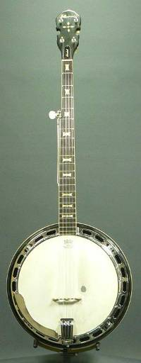
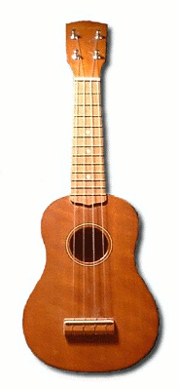

Джазовый оркестр-
БИГ-БЭНД
Банджо
Гитара
Ударные

Slide 13
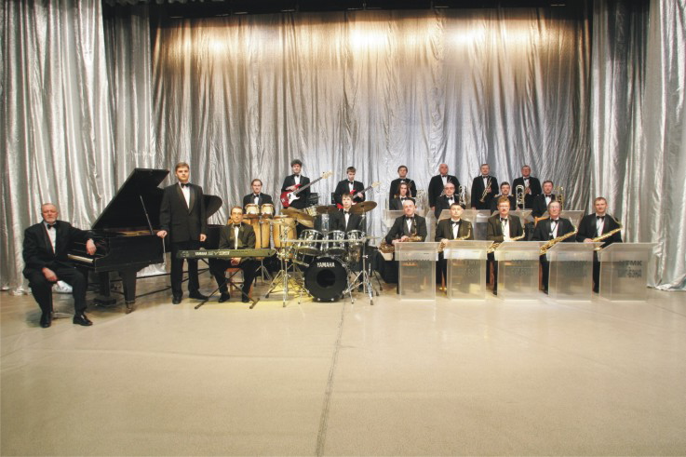

БИГ-БЭНД

Slide 14
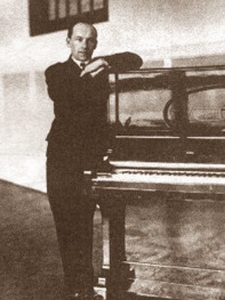


ДЖАЗ В РОССИИ
«Марш веселых ребят» И. Дунаевского
на слова В.Лебедева-Кумача.
Исаак Осипович Дунаевский

Slide 15
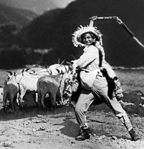

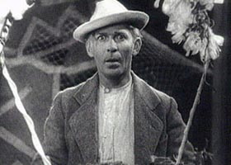
Леонид Утёсов
(1895-1982)
Актер, певец, руководитель
оркестра «Теа – джаз»
В 1934 году джаз-оркестр
принял участие в съемках фильма «Веселые ребята"

Slide 16
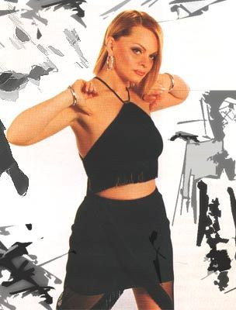
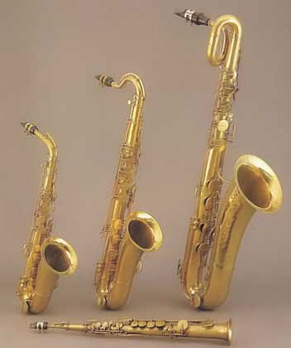
Лариса Долина

Slide 17

ПРОВЕРЬ СЕБЯ
1 2 |  |  |  |  |  |  | А
 |  |  |  |  |  |  | Р
 |  |  |  |  | 3 |  | М
4 |  |  |  |  |  |  | С
 | 5 |  |  |  |  |  | Т
 | 6 |  |  |  |  |  | Р
7 |  |  |  |  |  |  | О
 |  |  |  |  |  |  | Н
9 |  |  |  |  |  |  | Г
8

Slide 18
1.Группа музыкальных инструментов в джаз-оркестре.(ударные)
2.Композитор, основатель симфоджаза.(Гершвин)
3.В переводе с латинского "внезапный, неожиданный"(импровизация).
4.Автор музыки к кинофильму "Веселые ребята".(Дунаевский)
5.Советский певец, актер, руководитель джаз-оркестра. (Утесов)
6.Негритянская молитва.(спиричуэлс)
7.Звезда российской эстрады, исполняющая джаз. (Долина)
8.Быстрый стиль в джазе.(диксиленд)
9.Что напоминает звучание музыкальных инструментов в джазе?(разговор)

Slide 19
ОСНОВНЫЕ ЧЕРТЫ
ДЖАЗОВОЙ МУЗЫКИ
главенство ритма;
  импровизация;
разговорные интонации;
преобладание медных духовых инструментов: трубы, саксофона, тромбона

